Slide 1

Проектирование распределительных сетей
Выполнил Калашников Илья,
Учащийся МБОУ СОШ №2 «СПЕКТР», г. Бердска, 11Б
АПРЕЛЬ 2024/ Бердск

Slide 2
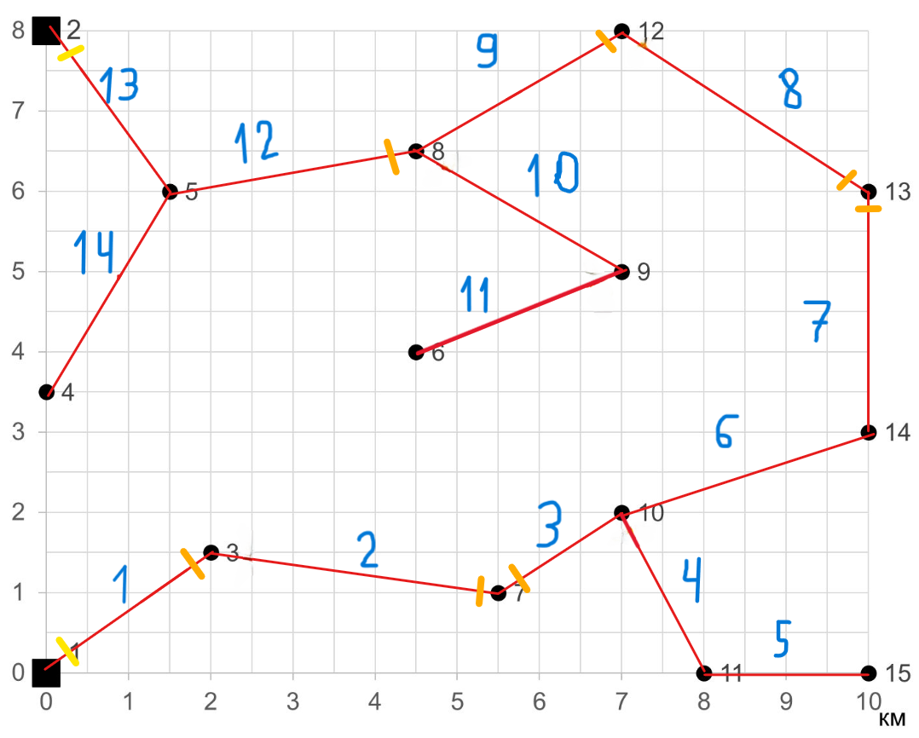
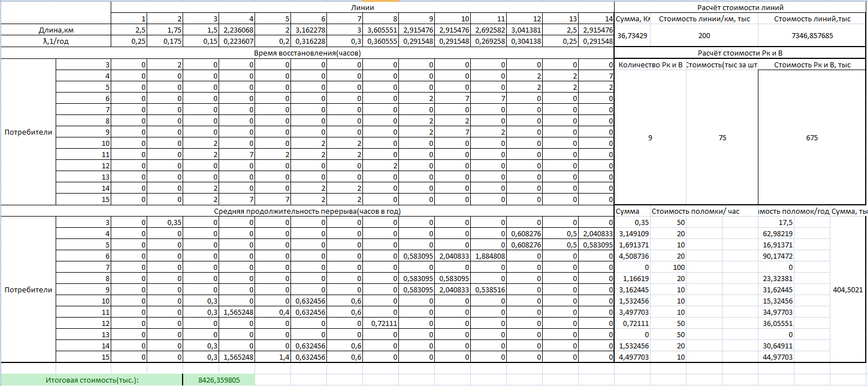
Предлагаемая схема расположения линий электропередачи и ее параметры
2
Общая стоимость линий электросети:
7 млн. 347 тыс. рублей
Стоимость Рк и В (9 штук):
675 тыс. рублей
Ежегодный ущерб для потребителей:
405 тыс. рублей
Общие капиталовложения составили: 8 млн. 426 тыс. рублей
– ЛЭП
– Нумерация ЛЭП
– Выключатели
– Реклоузеры
Notes:
Приводится предлагаемая итоговая схема расположения линий электропередачи, соединяющая заданные узлы нагрузки с питающей подстанцией, приводятся значения рассчитанных капиталовложений и ущербов для потребителей, рассчитанные для этой схемы. Это резюме решения задачи второго этапа олимпиады.

Slide 3
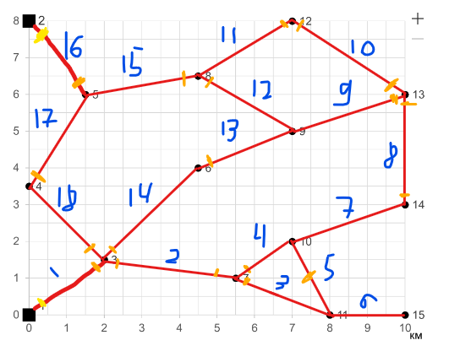
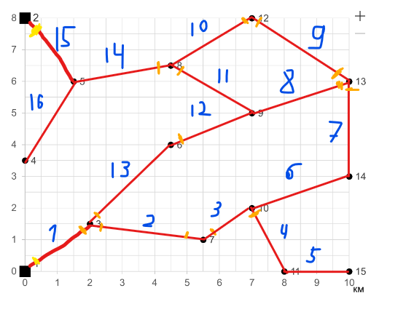

Теоретическое обоснование решения и расчет капитальной стоимости и потенциального ущерба для потребителей
2
Я начал построение схемы распределительной сети с объединения всех ближайших потребителей между собой.
Затем я расставил Рк в тех местах, где мне это казалось необходимым. Результат вы можете наблюдать на первой схеме.
После я занялся расчётом капиталовложений при помощи таблицы Excel. На этом этапе стало очевидно, что схема нуждается в оптимизации и доработке.
При помощи таблицы я стал убирать ненужные ЛЭП и Рк (схема 2).
При дальнейшей доработке я получил финальную схему, уменьшив затраты на постройку за счёт увеличения ущерба потребителям. Итоговые годовые затраты на сооружение и эксплуатацию составили 8 млн. 426 тыс. рублей.
Схема отличается низким ущербом потребителю, однако затраты на постройку чрезвычайно велики.
Капиталовложения существенно уменьшены без увеличения ущерба.
Схема проигрывает в долгосрочной перспективе, однако позволяет снизить годовую стоимость.
Notes:
Описание решения задачи второго этапа олимпиады. Кратко описывается ход решения теоретической части с использованием ссылок на физические законы, теоремы. Приводится краткий расчет решения и итоговый результат.

Slide 4
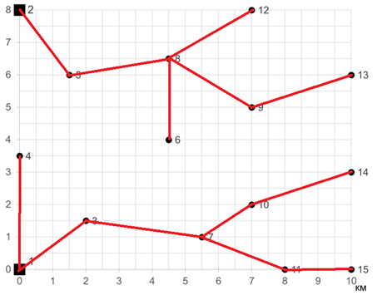
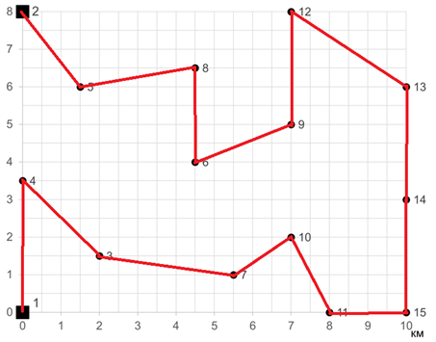
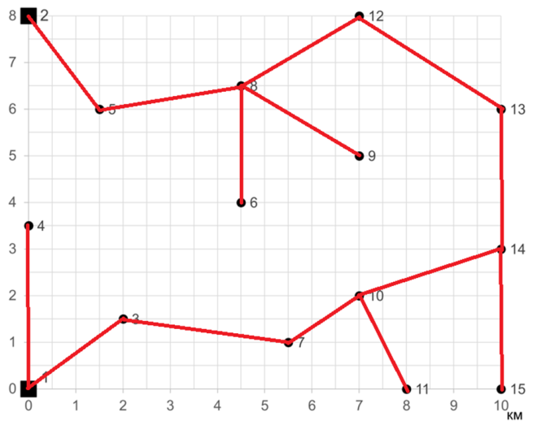



Область применения различных схем распределительных электрических сетей
2
Радиальная
Высокая надёжность питания.
Максимальная простота схемы.
Отключение линии не отражается на остальных потребителях.
Требуют больших затрат на установку распределительных щитов и проводку.
Магистральная
Лучшая загрузка кабелей.
Меньшее число камер на РП.
Усложнение схем при присоединении ТП.
Одновременное отключение нескольких потребителей, при повреждении магистрали.
Смешанная
Имеет свои недостатки и достоинства в зависимости от конфигурации сети.
Notes:
Приводится описание области применения различных схем распределительных электрических сетей, их достоинств и недостатков

Slide 5
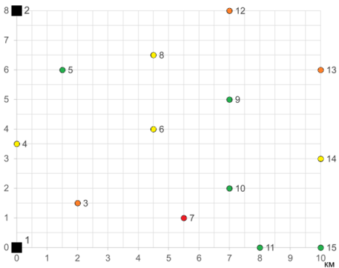
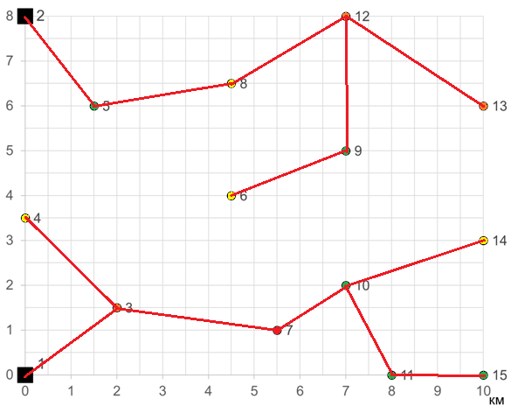
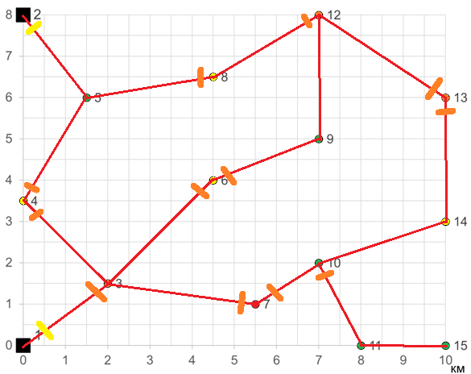
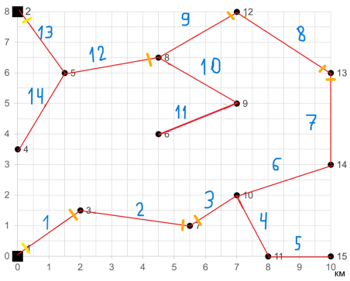
Принципы решения задачи проектирования распределительной электрической сети
2
Целесообразно разделить потребителей на категории по важности (в зависимости от стоимости ущерба).
Стоимость ЛЭП составляет львиную долю общих расходов, поэтому необходимо максимально сократить длину линий.
Реклоузеры позволяют производить автоматический ввод резерва в случае поломки. Они отключают повреждённую часть цепи и подключают исправную. Это позволяет сэкономить средства на возмещении ущерба.
Поставлена задача спроектировать схему с минимальными затратами за первый год. Это позволяет сэкономить на стабильности сети за счёт увеличения ущерба некоторым потребителям.
Notes:
Описание принципов решения задачи проектирования распределительной электрической сети. Предлагаемые принципы необходимо проиллюстрировать на примере задания из второго этапа олимпиады.

Slide 6
2
СПАСИБО ЗА ВНИМАНИЕ!

